Slide 1

Муниципальное автономное дошкольное образовательное учреждение
«Детский сад № 450 «Рябинка»
Интерактивная игра –викторина
«Добро и зло в русских народных сказках»
для детей старшего дошкольного возраста
Воспитатели: Быстрова А.А.
Нижний Новгород, 2024 год

Slide 2
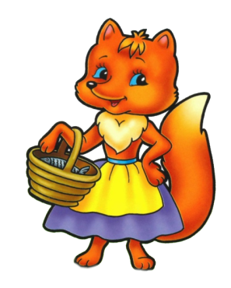
В мире много сказок, грустных и смешных.
И прожить на свете нам нельзя без них.
Пусть герои сказок дарят нам тепло,
Пусть Добро навеки побеждает Зло!

Slide 3
Задачи
Расширять представления детей о добрых и злых героях;
Развивать речь детей, интерес к русским народным сказкам, память, воображение;
Воспитывать чувство взаимопомощи, коллективизма, доброжелательного отношения друг к другу и уважения к соперникам.

Slide 4
Правила игры
Педагог предлагает детям разделиться на две команды. Придумать название команды и выбрать капитана. Педагог зачитывает четыре задания, дети выбирают одно из них и переходят к вопросам. Если команда ответила правильно, меняется цвет или звучит звуковой сигнал. За каждый правильный ответ команда получает звездочку. Если команда не справилась с заданием, то вопрос переходит команде соперников.
В заключении, педагог вместе с детьми подводит итог викторины. Команда у которой больше звездочек считается победителем.

Slide 5
Подумай и ответь на вопрос
«Угадай-ка»
Отгадай кому нужна помощь
Назови лишнее слово

Slide 6

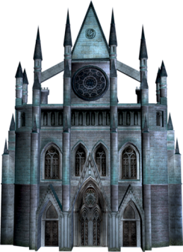
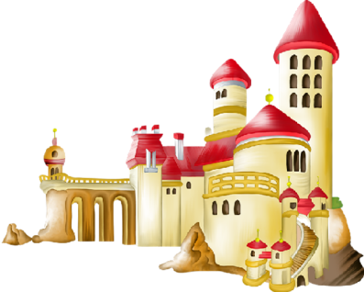

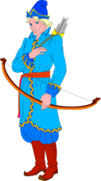

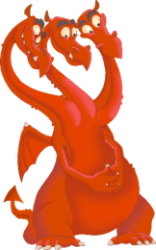



Подумай и ответь на вопрос
Каких героев вы называете добрыми,
а каких злыми?
задания

Slide 7

Назови лишнее слово
Мастерить, сооружать, , создавать
ломать
Храбрый, смелый, , отважный
Грустный, печальный, , унылый
трусливый
веселый

Slide 8


Благородный, рыцарский, , геройский
Драться, ссориться, , ругаться
Веселый, радостный, задорный,
подлый
дружить
грустный
задания

Slide 9

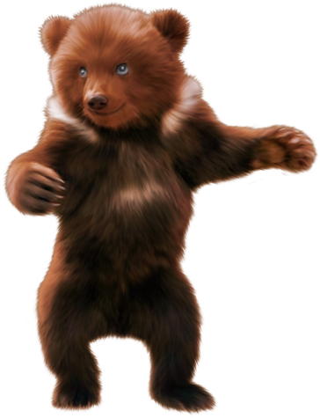
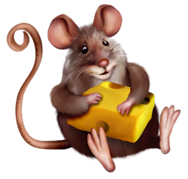
Отгадай кому нужна помощь
Очень расстроена. Нечаянно разбила яичко

Slide 10

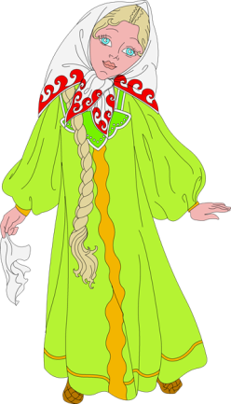
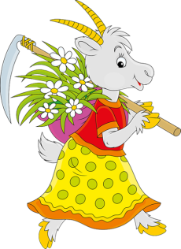
Отгадай кому нужна помощь
Помогите, мой братец превратился в козлёночка

Slide 11

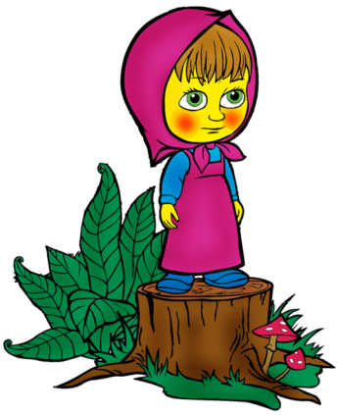
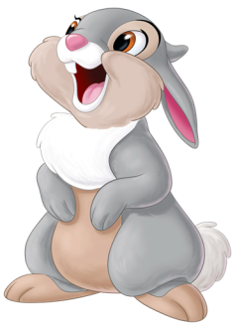
Отгадай кому нужна помощь
Безобразие, кто-то съел мою кашу и сломал мой стул

Slide 12
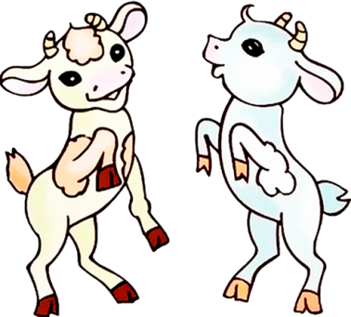
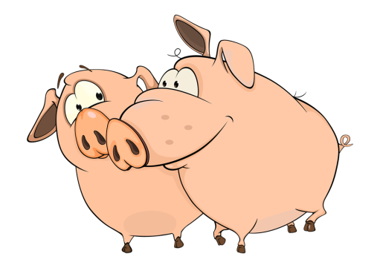
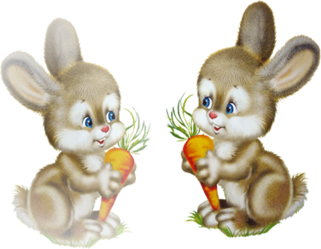
Отгадай кому нужна помощь
Спасите! Помогите!
Нас съел Серый волк
задания

Slide 13


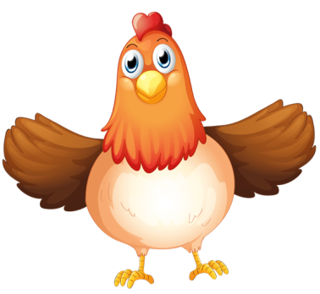
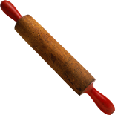

Угадай-ка
Знай, кому добро делаешь

Slide 14
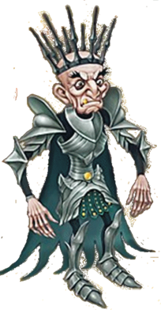
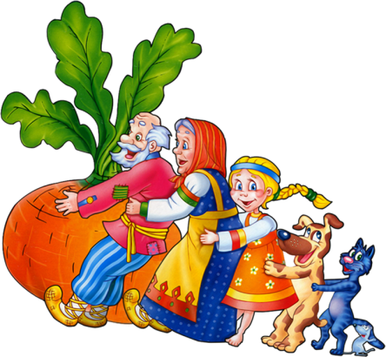
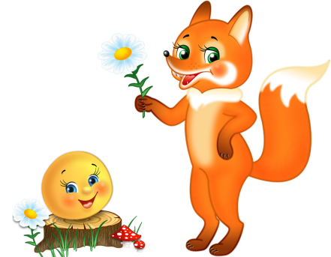
Угадай-ка
Худо тому, кто добра не делает никому
задания

